Slide 1
Heavy-Light
Decomposition
204
Memecah pohon menjadi rantai agar query jalur menjadi query rentang
Pohon · Day 204

Slide 2
00
Sebelum Mulai
Materi ini tentang apa, dan kapan ia dipakai

Slide 3
Penjelasan Sederhana
Heavy-Light Decomposition: memecah pohon menjadi beberapa jalur lurus.
BAYANGKAN SEPERTI INI
DI DALAM SOAL
Jalan raya utama dan jalan cabang. Dari setiap persimpangan, cabang yang menuju wilayah terbesar dijadikan "jalan utama"; sisanya jadi cabang.
Heavy edge: sisi menuju anak dengan subtree terbesar. Sisanya light edge.
Akibatnya seluruh peta terpecah menjadi beberapa jalan lurus yang tidak bercabang.
Pohon terpecah menjadi rantai-rantai. Setiap simpul berada tepat di satu rantai.
Perjalanan dari mana pun ke ibu kota hanya berpindah jalan utama paling banyak sekitar 17 kali.
Setiap kali melewati light edge, ukuran subtree minimal berlipat dua — jadi paling banyak log n kali.
Karena tiap jalan lurus adalah array biasa, kamu bisa memasang segment tree di atasnya.
Query jalur dipecah menjadi paling banyak log n query rentang — masing-masing O(log n).
INTINYA
HLD mengubah query JALUR pada pohon menjadi beberapa query RENTANG pada array, total O(log² n).

Slide 4
Materi Ini Tentang Apa
Heavy-Light Decomposition memecah pohon menjadi rantai, sehingga sebuah jalur berubah menjadi beberapa ruas array yang bisa diquery dengan segment tree.
Rantai dibentuk dari sisi berat
Anak berat adalah anak dengan subtree terbesar. Simpul yang dihubungkan sisi berat berada pada rantai yang sama.
Anak berat dikunjungi lebih dulu saat meratakan
Aturan itu membuat isi satu rantai mendapat nomor berurutan, sehingga menjadi satu ruas array.
Sebuah jalur hanya menyentuh log n rantai
Berpindah rantai berarti melewati sisi ringan, dan itu selalu melipatduakan ukuran subtree yang memuat kita.
Query jalur menjadi O(log kuadrat n)
Sekitar log n potongan, masing-masing satu query segment tree berbiaya log n. Update jalur bekerja dengan cara yang sama.

Slide 5
Kapan Dipakai, Kapan Tidak
HLD menyelesaikan query JALUR. Untuk query SUBTREE, Euler tour jauh lebih sederhana.
PAKAI KETIKA
JANGAN PAKAI KETIKA
v
Ada query atau update pada JALUR antara dua simpul
x
Hanya perlu query subtree — Euler tour lebih pendek dan lebih cepat
v
Pohonnya tetap dan nilai simpul atau sisinya berubah-ubah
x
Tidak ada update sama sekali — LCA dan prefix sum dari akar sudah cukup
v
Butuh maksimum, jumlah, atau operasi lain di sepanjang jalur
x
Pohonnya berubah bentuk; HLD dibangun sekali dan bersifat statis
v
Perlu query subtree dan jalur bersamaan; penomoran posnya kompatibel
Di dalam loop while, yang dibandingkan wajib dalam[head[u]] dengan dalam[head[v]], bukan dalam[u] dengan dalam[v]. Salah di sini membuat loopnya bisa tidak berhenti.

Slide 6
Posisi Materi Ini
Materi ini tidak berdiri sendiri. Di kiri adalah yang sebaiknya sudah kamu kuasai, di kanan adalah yang terbuka setelah materi ini selesai.
PRASYARAT
SETELAH INI
LCA (Day 201)
Link-cut tree
MATERI INI
Heavy-Light
Decomposition
Segment tree (Day 172)
Centroid decomposition
Euler tour (Day 199)
Pohon menjadi rantai, jalur menjadi ruas array.
HLD dengan lazy propagation
Bila bobotnya ada pada SISI, turunkan ke simpul anak dan lewati simpul LCA dengan tambahan + 1. Lupa itu adalah kesalahan paling sering pada HLD.

Slide 7
Agenda
01 Masalah Query Jalur
05 Query Jalur & Kompleksitasnya
02 Bagaimana Rantai Dibentuk
06 Kasus Bobot pada Sisi
03 Simulasi Langkah demi Langkah
07 Contoh Soal & Latihan
04 Meratakan Pohon Menjadi Array
08 Ringkasan

Slide 8
01
Masalahnya
Jalur, bukan subtree

Slide 9
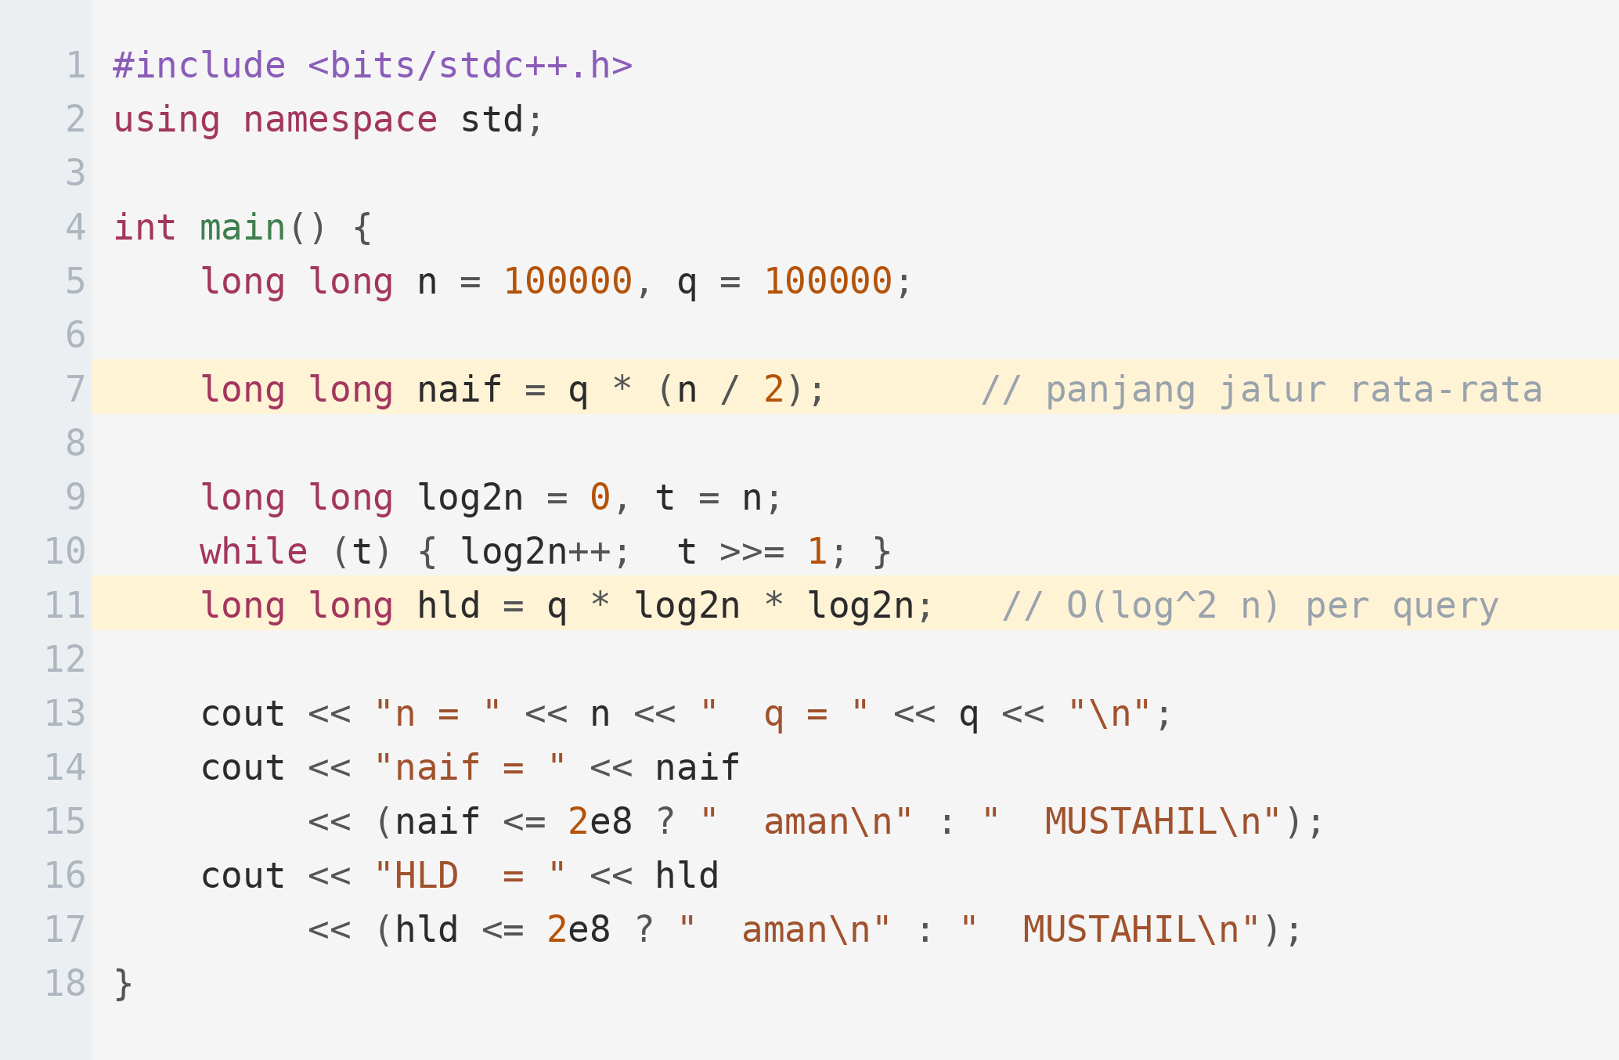
Masalah Query Jalur
Query jalur tidak bisa dijawab Euler tour biasa. Kode ini menghitung biaya cara naif pada pohon berbentuk rantai.
PENJELASAN
Lima miliar operasi melawan dua puluh sembilan juta. HLD memecah pohon menjadi rantai-rantai sehingga satu jalur hanya menyentuh O(log n) rantai, masing-masing dijawab segment tree dalam O(log n).
Query jalur: jumlah atau maksimum di sepanjang lintasan a ke b.
Euler tour hanya bisa menjawab subtree, bukan jalur.
HLD memberi O(log^2 n) per query; cukup untuk n dan q sampai 10^5.
Kalau hanya butuh jarak, LCA saja sudah cukup dan jauh lebih pendek.

Slide 10
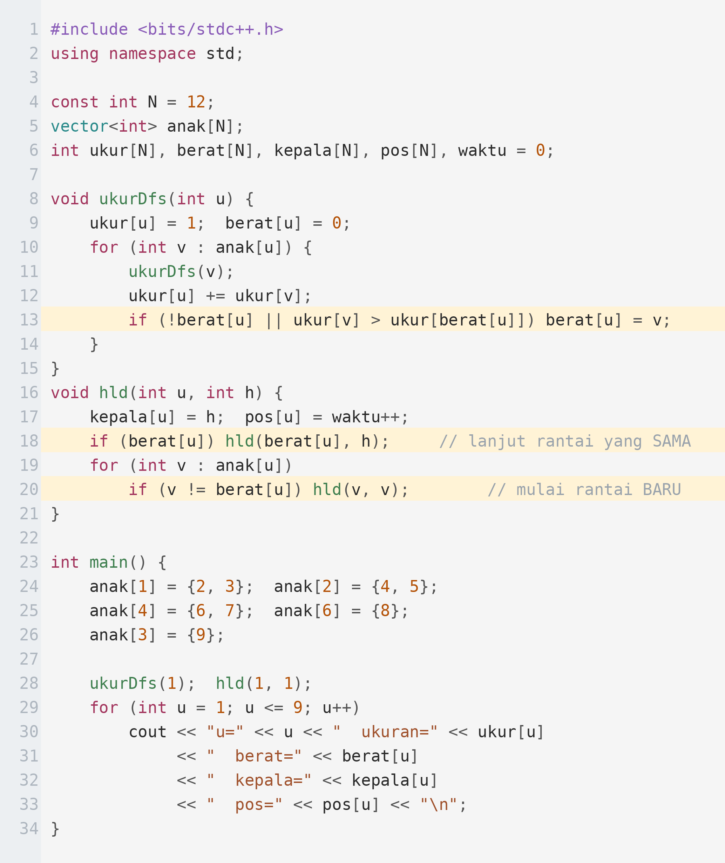
Bagaimana Rantai Dibentuk
Setiap simpul menyambung ke anak terberatnya, membentuk rantai. Kode ini mencetak kepala rantai dan posisi setiap simpul.
PENJELASAN
Simpul dalam satu rantai mendapat pos yang berurutan, sehingga rantai menjadi satu potongan pada segment tree. Naik dari sebuah simpul ke akar hanya melewati O(log n) rantai berbeda.
Anak berat = anak dengan subtree terbesar.
Rantai berat dikunjungi lebih dulu supaya pos-nya berurutan.
kepala[u] menyimpan simpul teratas rantai tempat u berada.
Setiap kali pindah rantai, ukuran subtree minimal berlipat dua.

Slide 11
02
Simulasi
Enam simpul, tiga rantai

Slide 12
Langkah 1 — Menentukan Anak Berat
Ukuran subtree dihitung lebih dulu. Anak dengan subtree terbesar menjadi anak berat.
1
1 / 3
sz 6
2
3
anak berat
berat[1] = 2 (3 > 2)
sz 3
sz 2
berat[2] = 4 (seri, ambil 4)
4
5
6
berat[3] = 6
sz 1
sz 1
sz 1
sisi ringan: 1-3, 2-5
sisi berat: 1-2, 2-4, 3-6 sisi ringan: 1-3, 2-5
Bila terjadi seri seperti pada simpul 2, mana pun boleh dipilih. Yang penting hanya satu anak per simpul yang menjadi anak berat.

Slide 13
Langkah 2 — Tiga Rantai Terbentuk
Simpul yang dihubungkan sisi berat berada pada rantai yang sama. Setiap rantai punya satu kepala.
1
2 / 3
head 1
2
3
tiga rantai
A : 1 - 2 - 4 head 1
head 1
head 3
B : 3 - 6 head 3
4
5
6
C : 5 head 5
head 1
head 5
head 3
tiap simpul milik
tepat satu rantai
head[v] adalah simpul TERATAS pada rantai milik v
Simpul 5 sendirian menjadi satu rantai. Itu wajar: rantai berpanjang satu tetap dihitung sebagai rantai, dan head-nya adalah dirinya sendiri.

Slide 14
Langkah 3 — Diratakan Menjadi Array
DFS mengunjungi anak berat lebih dulu, sehingga isi satu rantai mendapat nomor yang berurutan.
3 / 3
1
2
4
5
3
6
pos
0
1
2
3
4
5
rantai A = posisi 0..2 rantai C = posisi 3 rantai B = posisi 4..5
Ketiga rantai menjadi tiga ruas yang berurutan. Sekarang segment tree biasa di atas array ini sudah cukup untuk menjawab query jalur.

Slide 15
03
Implementasi
Dua DFS, lalu satu loop while

Slide 16
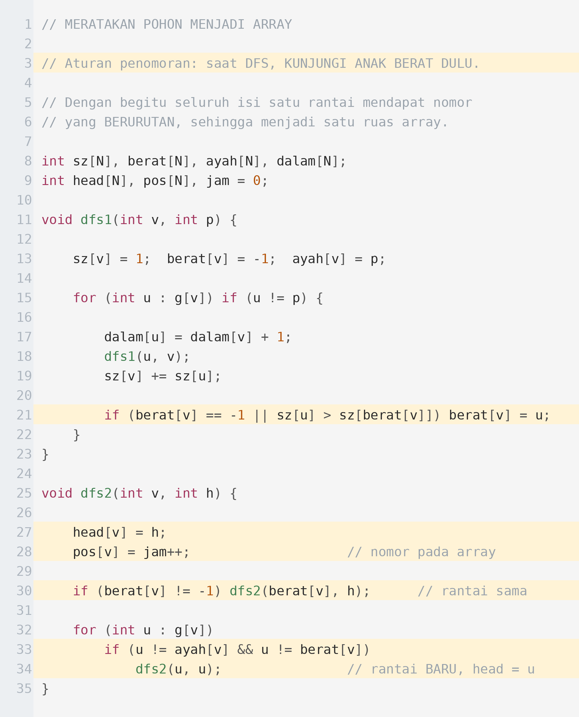
Meratakan Pohon
Kalimat terpenting ada di baris 3: mengunjungi anak berat lebih dulu adalah seluruh rahasianya.
1
dfs1 menghitung ukuran subtree, kedalaman, ayah, dan anak berat setiap simpul dalam satu jalan.
2
Anak berat ditentukan dengan membandingkan ukuran subtree seluruh anaknya.
3
dfs2 memberi nomor pos dan mencatat head setiap simpul. Parameter h membawa kepala rantai yang sedang berjalan.
4
Anak berat dikunjungi LEBIH DULU dengan head yang sama, sehingga rantainya mendapat nomor berurutan.
5
Setiap anak ringan memulai rantai baru, dan head-nya adalah dirinya sendiri.

Slide 17
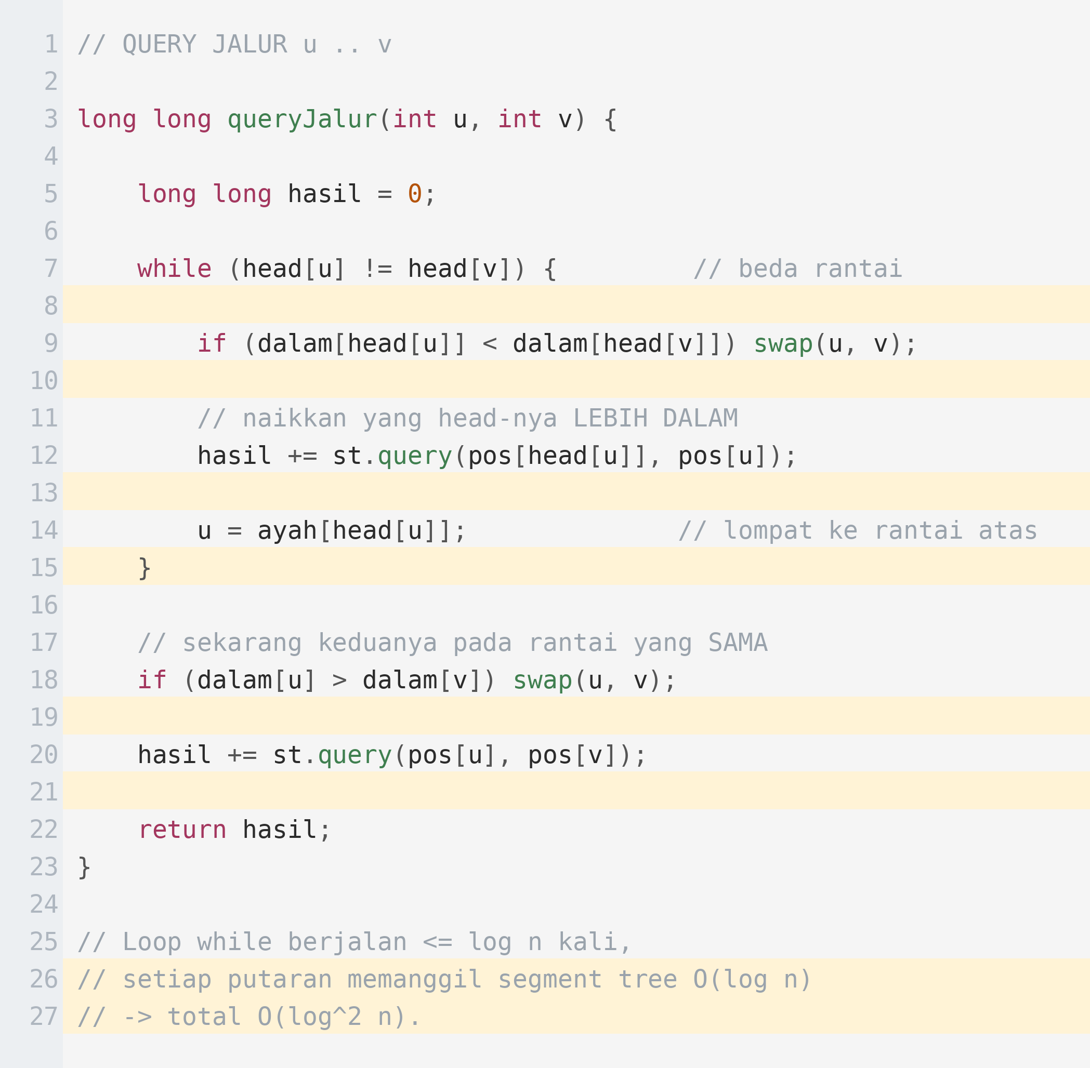
Query Jalur
Perhatikan baris 9: yang dinaikkan selalu simpul yang KEPALANYA lebih dalam, bukan simpulnya sendiri.
PENJELASAN
Kesalahan tersering di sini adalah membandingkan dalam[u] dengan dalam[v] di dalam loop. Yang benar adalah membandingkan dalam[head[u]] dengan dalam[head[v]].

Slide 18
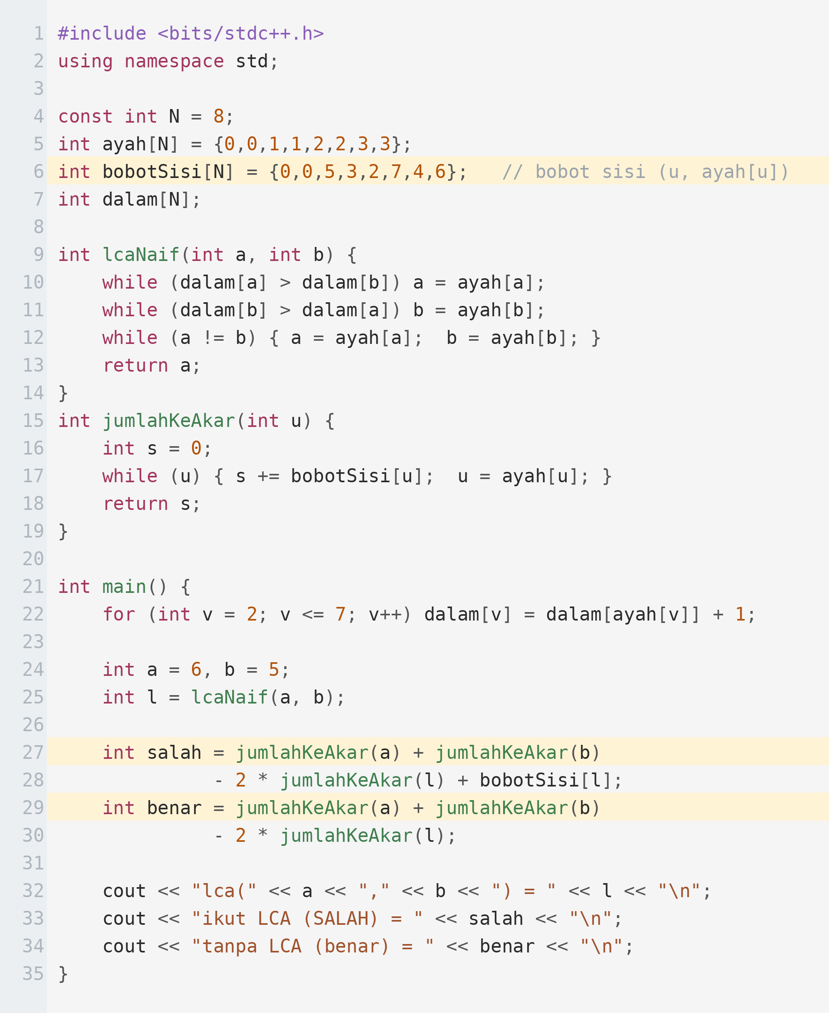
Kasus Bobot pada Sisi
Kalau bobot ada di sisi, pindahkan ke simpul anaknya — lalu jangan ikutkan LCA saat menjawab. Kode ini menunjukkan bedanya.
PENJELASAN
Bobot yang disimpan di LCA sebenarnya milik sisi di ATAS LCA, yang tidak termasuk jalur. Ikut menghitungnya adalah kesalahan HLD paling sering — dan hasilnya hanya meleset sedikit, jadi sulit terdeteksi.
Bobot sisi (u, ayah[u]) disimpan di simpul u.
Akar tidak punya sisi ke atas, jadi bobotnya nol.
Saat menjawab jalur, hentikan tepat SETELAH LCA — jangan ikutkan LCA.
Untuk bobot pada simpul, LCA justru HARUS ikut dihitung.

Slide 19
Jebakan yang Sering Terjadi
Empat kesalahan yang menyumbang hampir seluruh bug pada materi ini.
Membandingkan kedalaman simpul, bukan kepalanya
Di dalam loop while, yang dibandingkan wajib dalam[head[u]] dengan dalam[head[v]]. Membandingkan dalam[u] dengan dalam[v] membuat loopnya tidak pernah berhenti pada kasus tertentu.
Lupa tambahan + 1 pada versi bobot sisi
Langkah terakhir harus melewati simpul LCA. Tanpa + 1, bobot sisi di atas LCA ikut terhitung dan jawabannya kelebihan.
Tidak mengunjungi anak berat lebih dulu
Bila urutannya bebas, isi satu rantai tidak lagi berurutan pada array — dan seluruh idenya runtuh.
Mengira HLD menyelesaikan query subtree
Untuk subtree, Euler tour jauh lebih sederhana. HLD dipakai untuk JALUR. Keduanya bisa dipakai bersamaan karena penomoran posnya kompatibel.

Slide 20
04
Contoh Soal
Dari pernyataan sampai kode lengkap

Slide 21
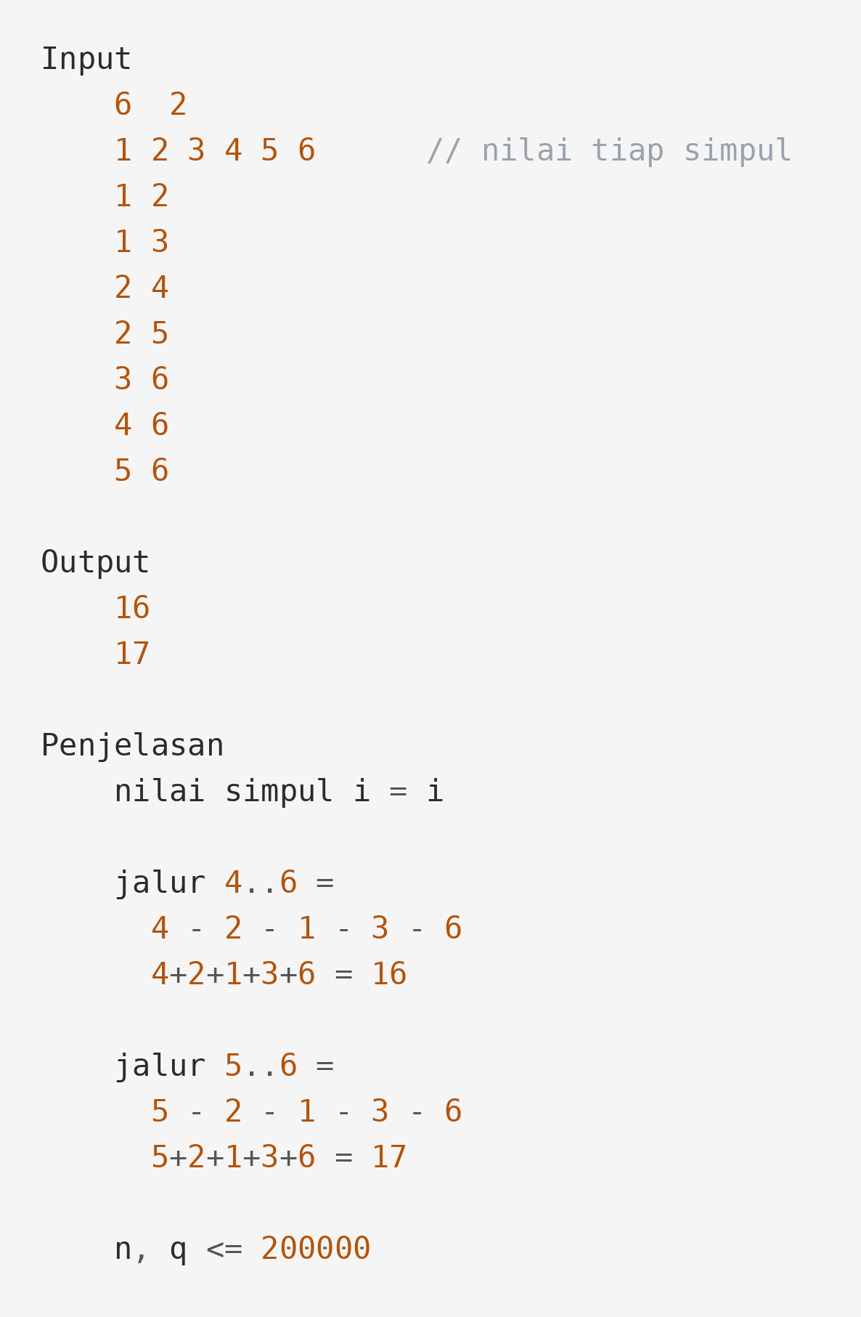
Latihan Terbimbing
SOAL
Jumlah Nilai di Sepanjang Jalur
Diberikan pohon berakar di simpul 1 dengan n simpul, masing-masing punya sebuah nilai. Untuk setiap pertanyaan berupa pasangan a dan b, keluarkan jumlah nilai seluruh simpul di sepanjang jalur dari a ke b, termasuk kedua ujungnya.
1 <= n, q <= 200000
nilai simpul muat dalam int
jawabannya perlu long long

Slide 22
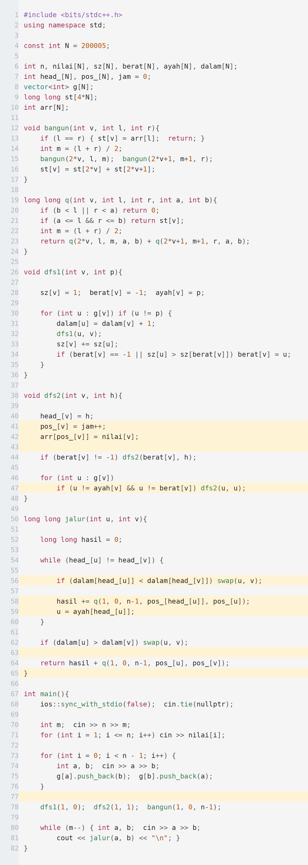
Pembahasan Lengkap
Perhatikan baris 42 dan 46: anak berat dikunjungi lebih dulu, anak ringan memulai rantai baru.
PENJELASAN
Kompleksitas O((n + q log n) log n). Bagian segment tree bisa diganti dengan struktur lain — HLD hanya mengubah query jalur menjadi beberapa query rentang.

Slide 23
Latihan Mandiri
Dua soal pertama memakai HLD langsung; tiga berikutnya menggabungkannya dengan hal lain.
Soal | Yang dilatih | Tingkat
CSES — Path Queries | Jumlah pada jalur dengan update | Menengah
SPOJ QTREE | Bobot pada sisi, maksimum pada jalur | Sulit
Codeforces 343D | HLD ditambah lazy propagation | Sulit
Codeforces 916E | Query subtree dan jalur bersamaan | Sulit
SPOJ QTREE6 | HLD dengan pewarnaan dinamis | Sulit

Slide 24
Ringkasan
Empat hal yang perlu terbawa dari materi ini.
Rantai membuat jalur menjadi beberapa ruas array
Setelah diratakan, query jalur menjadi sekitar log n query rentang. Segment tree biasa sudah cukup untuk sisanya.
Anak berat dikunjungi lebih dulu
Aturan itulah yang membuat isi satu rantai mendapat nomor berurutan. Tanpanya seluruh idenya tidak bekerja.
Sisi ringan menuju akar paling banyak log n buah
Melewati sisi ringan melipatduakan ukuran subtree yang memuat kita. Argumen yang sama persis dengan DSU on Tree.
Versi bobot sisi butuh tambahan + 1
Bobot sisi diturunkan ke simpul anak, dan langkah terakhir harus melewati LCA. Lupa itu membuat jawabannya kelebihan satu sisi.

